Slide 1


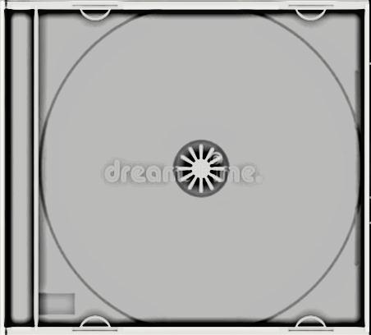
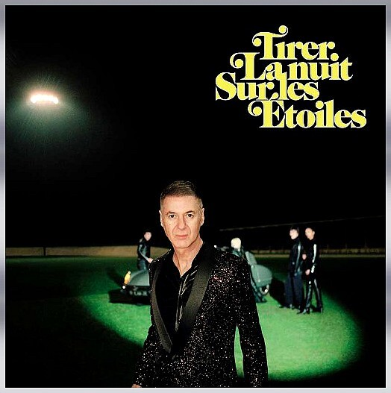





Slide 2
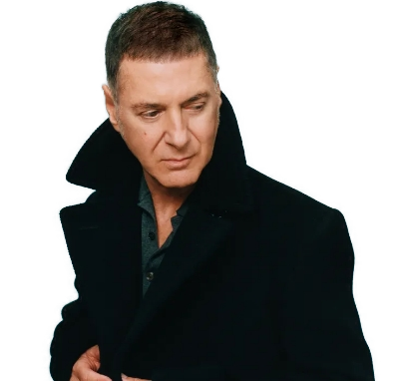
01. Tirer la nuit sur les étoiles
02. Boyfriend
03. Comme deux aimants
04. Les derniers jours de pluies
05. Virus X
06. Respire
07. Le chant des idoles
08. Le phare
09. I've Been Thinking About You
10. 30 décembre
11. Les petits criminels
12. Roman inachevé

Slide 3


















